Slide 1

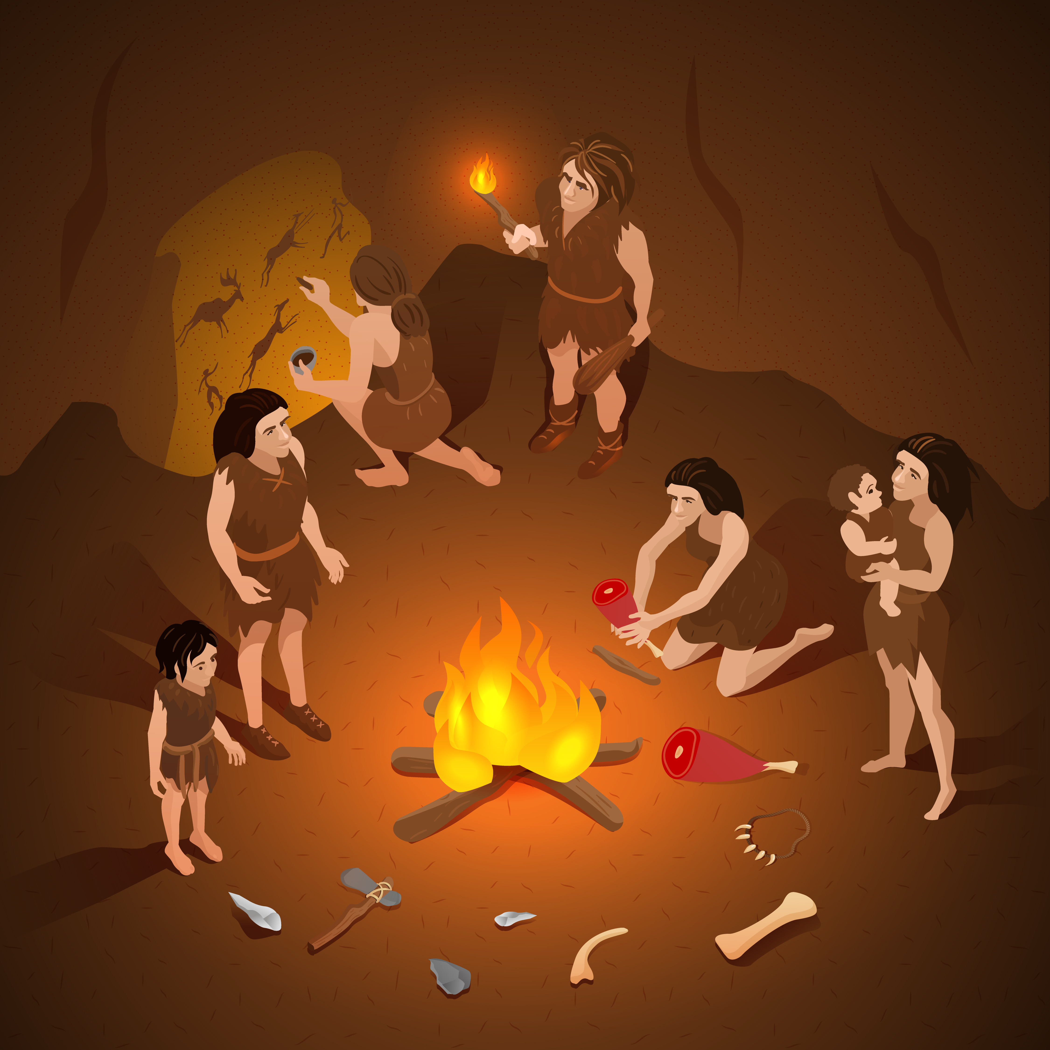
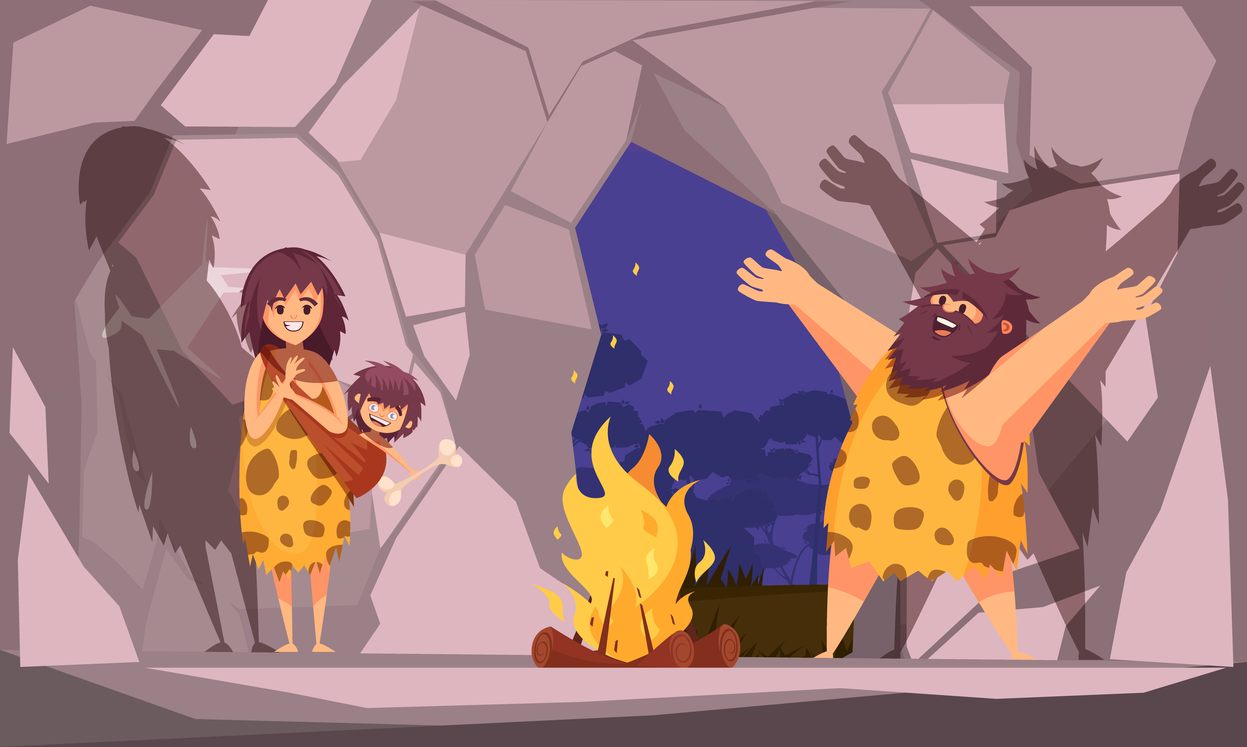
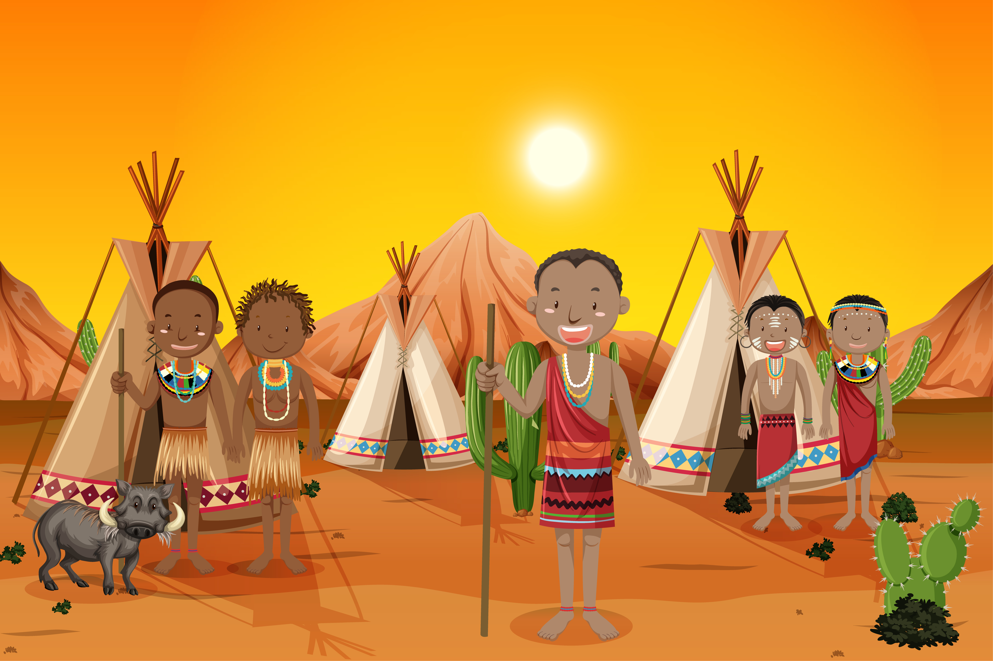
BÀI 4 XÃ HỘI NGUYÊN THỦY

Slide 2

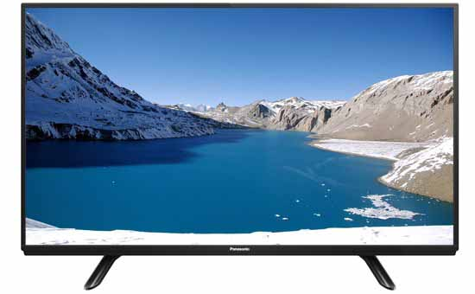

A. KHỞI ĐỘNG
Nếu không có
điện thì sao?
Notes:
Trong bước thứ nhất Khởi động cô đã chuẩn bị 1 câu chuyện mang tên “Chuyện của Cher Ami”. Mời các em lắng nghe để hiểu số phận của một loài chim vỗn dĩ là biểu tượng của hòa bình, được tung cánh tự do trên bầu trời. Nhưng khi cuộc chiến bùng nổ nó lại mang một số phận hoàn toàn khác.

Slide 3

Nếu không có điện đời sống của chúng ta sẽ giống thời kì nguyên thủy.

Slide 4
Tiết 7. Bài 5. XÃ HỘI NGUYÊN THỦY
1. Các giai đoạn phát triển của xã hội nguyên thủy.
- Xã hội nguyên thuỷ trải qua 2 GĐ: bầy người nguyên thuỷ (Người tối cổ) và công xã thị tộc (Người tinh khôn).
- Đời sống vật chất, tinh thần, tổ chức xã hôi của người tối cổ và người tinh khôn:
*Bầy người nguyên thuỷ:
+ Sống thành bầy, có người đứng đầu, có sự phân công lao động giữa nam và nữ.
+ Biết chế tạo công cụ lao động bằng đá, được ghè đẽo thô sơ.
+ Đời sống dựa vào săn bắt, hái lượm, biết tạo ra lửa. Sống trong hang động.

Slide 5
1. Các giai đoạn phát triển của xã hội nguyên thủy.
* Công xã thị tộc:
+ Công cụ lao động được mài sắc bén; chế tạo cung tên, làm đố gốm, dệt vải, biết trồng trọt và chăn nuôi.
+ Biết làm đồ trang sức, có tục chôn người chết và đời sống tâm linh.
+ Công xã thị tộc gồm 2, 3 thế hệ, có cùng dòng máu, làm chung và hưởng chung. Nhiều thị tộc họ hàng, sống cạnh nhau tạo thành bộ lạc.

Slide 6

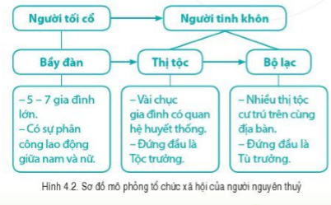
CÁC GIAI ĐOẠN TIẾN TRIỂN CỦA XÃ HỘI NGUYÊN THỦY
Xã hội nguyên thủy
Từ khi con người xuất hiện
Xã hội có giai cấp và nhà nước
Giai đoạn
Người tối cổ
Người tinh khôn
Tổ chức
Bầy người nguyên thủy
Thị tộc
Bộ lạc

Slide 7



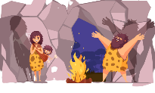
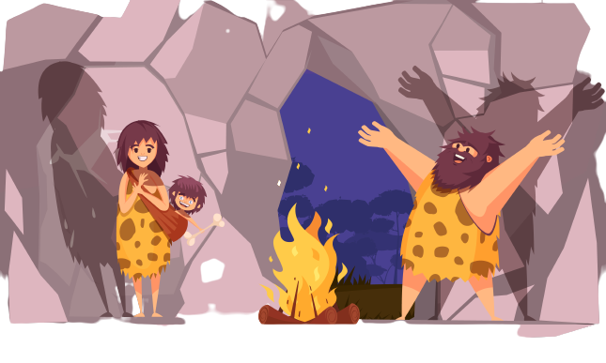
Như vậy các các giai đoạn tiến triển của xã hội nguyên thủy là…
Gồm các thị tộc sinh sống trên cùng địa bàn, đứng đầu là tù trưởng.
Các gia đình có quan hệ huyết thống và có tộc trưởng đứng đầu
Bầy người nguyên thủy gồm vài gia đình sống cùng nhau
Gia đình gồm bố-mẹ-con
Gia đình
Bầy người nguyên thủy
Thị tộc
Bộ lạc
Người tối cổ
Người tinh khôn

Slide 8
Ai nhanh nhất đúng nhất
Hãy biểu diễn khái niệm thị tộc và bộ lạc dưới hình thức phần tử và tập hợp của toán học?
Thị tộc
Bộ lạc

Slide 9
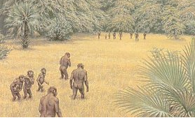
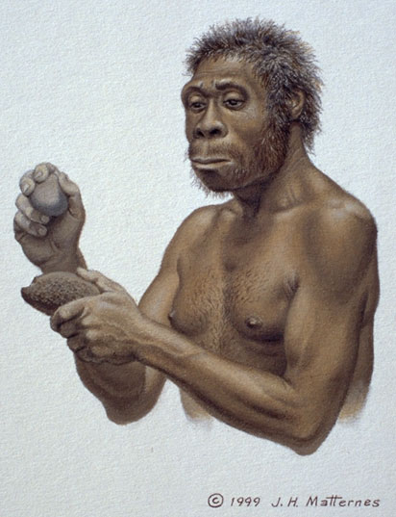
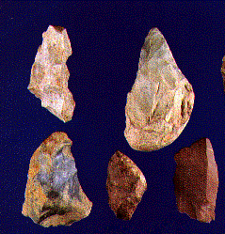
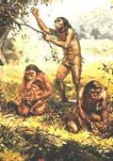
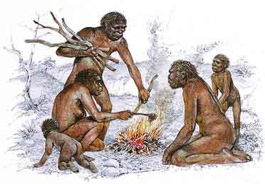
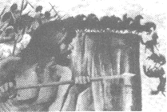
Bầy người nguyên thủy
Ghè đẽo đá
Đá cũ sơ kỳ
Hái lượm
Săn bắt
Dùng lửa

Slide 10


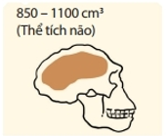
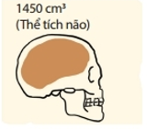

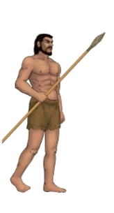
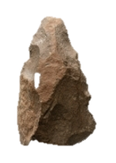


Theo em nhờ đâu con người ngày càng hoàn thiện bản thân?

Slide 11


Slide 12
- Nhờ lao động giúp con người phát triển trí thông minh, đôi bàn tay dần trở nên khéo léo, cơ thể dần biến đổi giúp con người người từng bước tự cải biến, hoàn thiện mình và cuộc sống phong phú hơn.

Slide 13
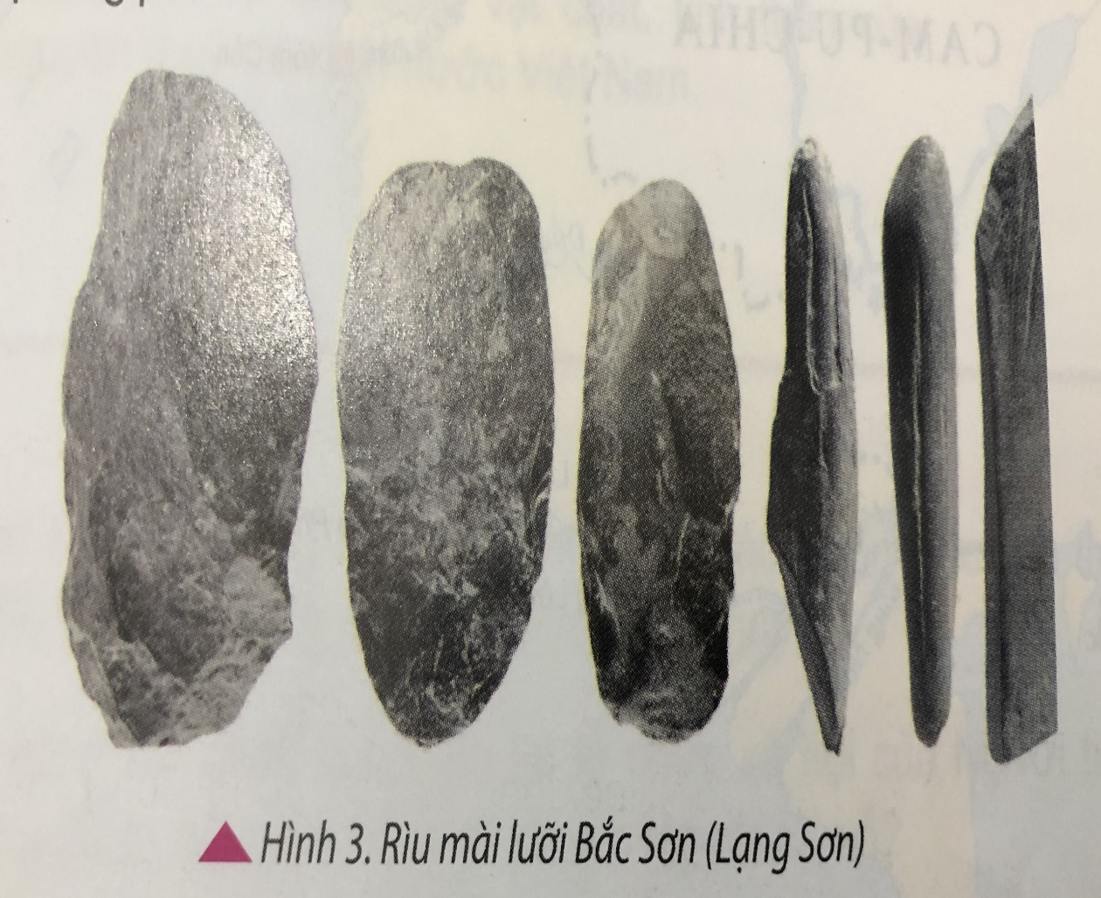
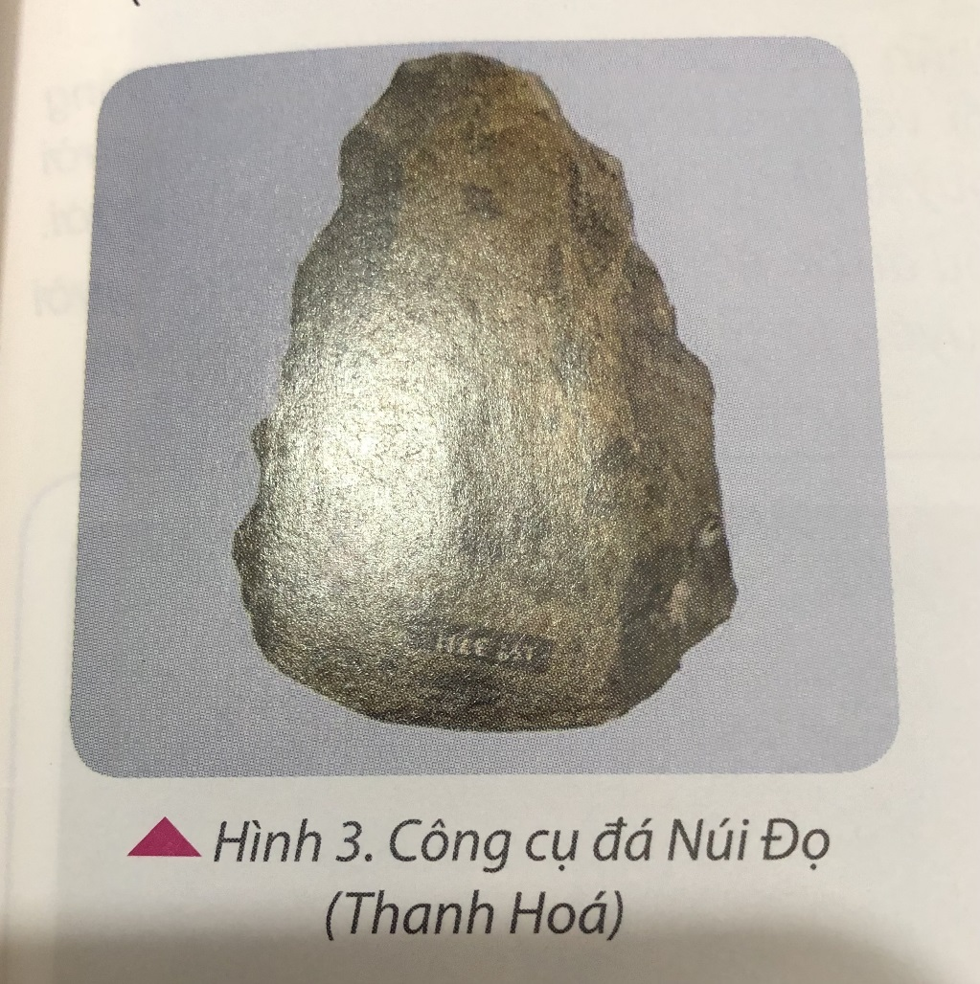
Tiết 8. Bài 5. XÃ HỘI NGUYÊN THỦY (2 tiết)
2. Đời sống vật chất và tinh thần của người nguyên thủy trên đất nước Việt Nam.

Slide 14
2. Đời sống vật chất và tinh thần của người nguyên thủy trên đất nước Việt Nam.
- Về đời sống vật chất:
+ Sống chủ yếu trong hang động, mái đá hoặc các túp lều.
+ Thức ăn: những sản phẩm săn bắn, hái lượm và tự trồng trọt, chăn nuôi.
+ Biết mài đá, tạo thành nhiều công cụ khác nhau (rìu, bôn, chày, cuốc đá) và vũ khí (mũi tên, mũi lao).
+ Đồ gốm với nhiều kiểu dáng, hoa văn trang trí.

Slide 15
Bầy người nguyên thủy
Ghè đẽo đá
Đá cũ sơ kỳ
Hái lượm
Săn bắt
Dùng lửa

Slide 16
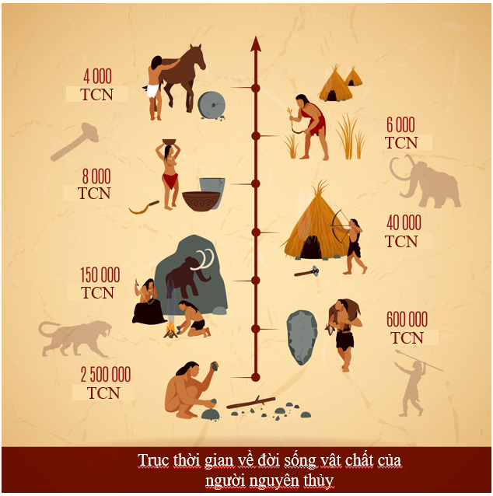

Slide 17
- Về đời sống tinh thần:
+ Biết làm đồ trang sức, những bộ đàn đá,…
+ Biết vẽ, khắc những bức tranh.
+ Tâm linh: Biết chôn người chết.

Slide 18
Tinh thần
Tâm linh
Làm đẹp
Đời sống tinh thần
được hiểu là gì?
Nghệ thuật

Slide 19
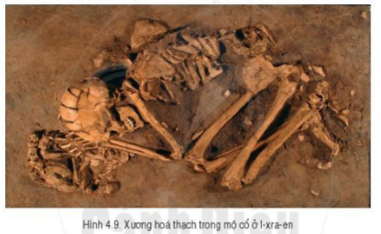
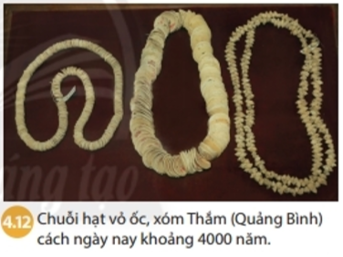
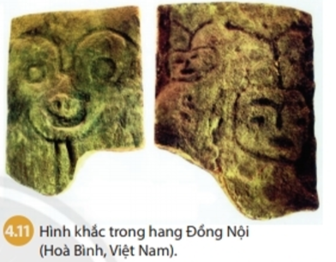
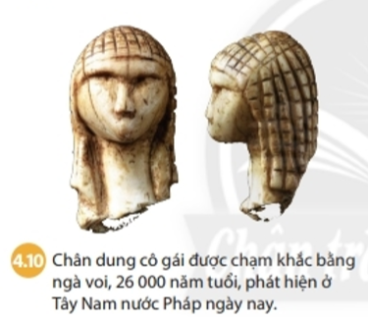
Người nguyên thủy đã biết:
Chôn cất người chết
Sử dụng đồ trang sức
Vẽ tranh trên hang động
Điêu khắc

Slide 20
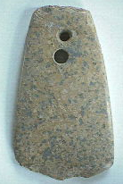
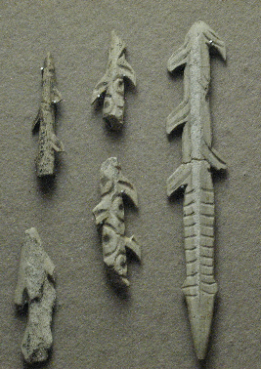
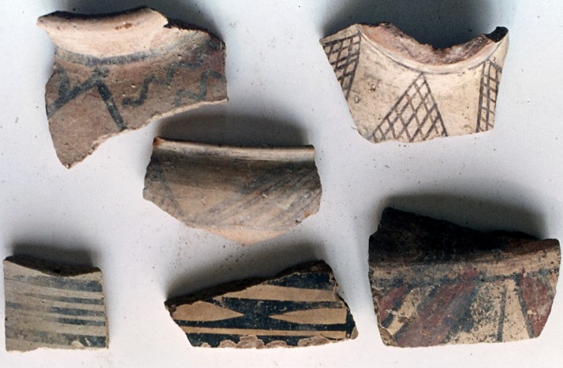
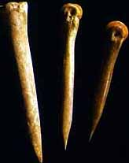
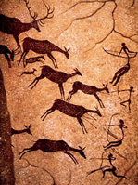
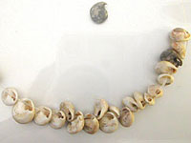
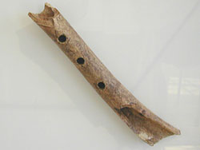

Rìu đá mới
Mũi lao bằng đá
Đồ gốm
Kim may
Đồ trang sức bằng vỏ sò
Ống sáo
Bức họa trong hang động Lascaux, thuộc miền Tây Nam nước Pháp.
Điêu khắc

Slide 21
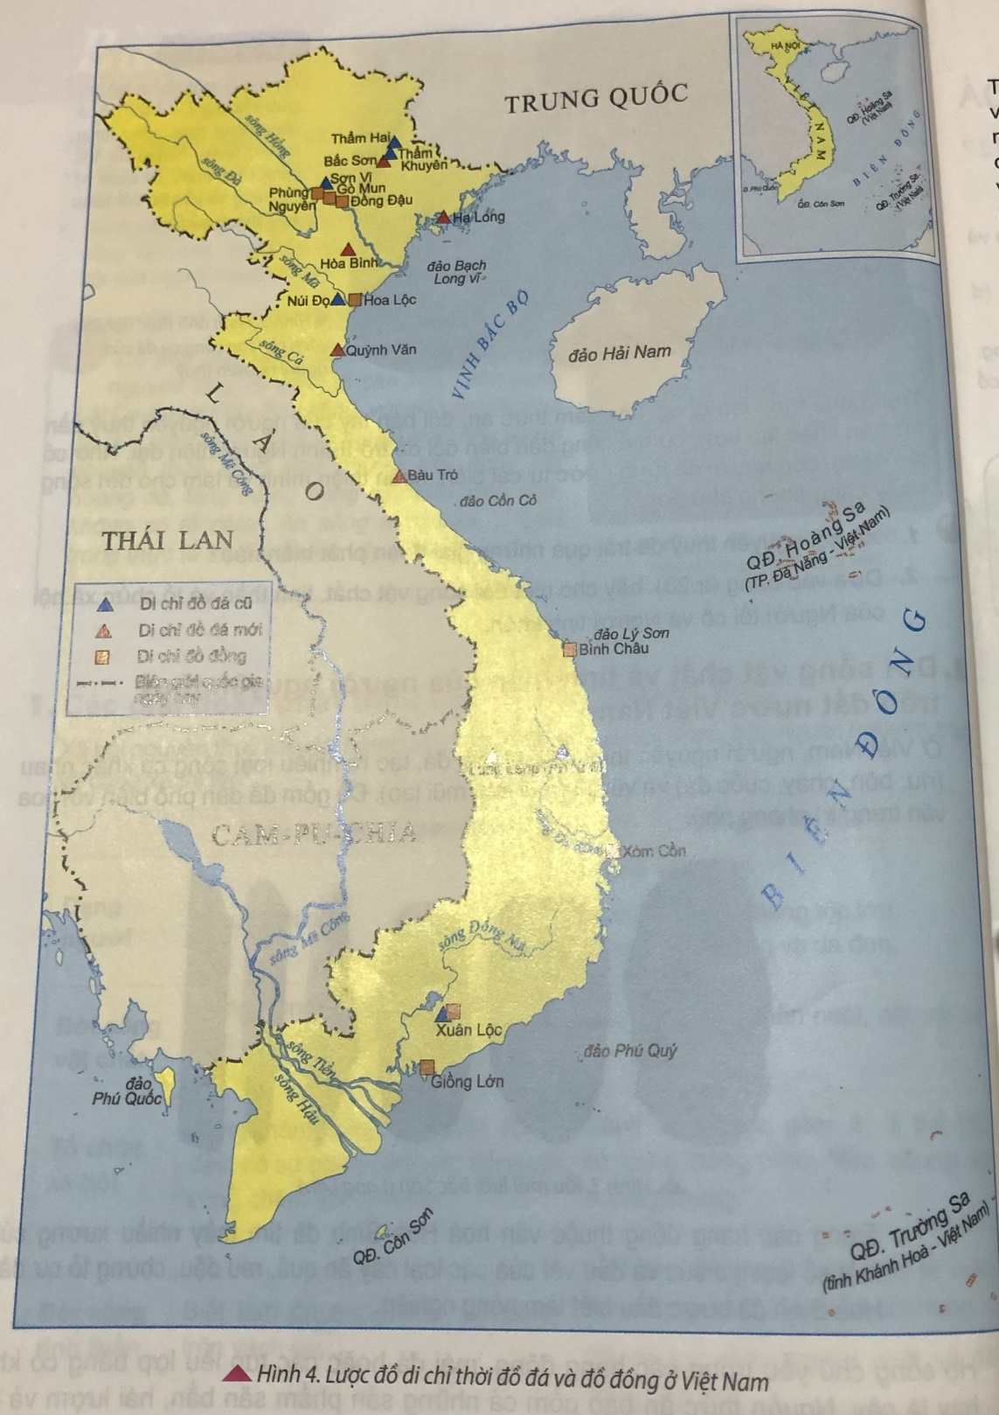

Slide 22

Em hãy tưởng tượng em đang ở trong một khu rừng già, xa xôi, hoang vắng, chỉ có cây cối, hang đá, thú rừng và không có các vật dụng thời hiện đại như bật lửa, diêm, điện thoại di động, áo mưa, lương thực... Làm thế nào để em có thể tồn tại?

Slide 23
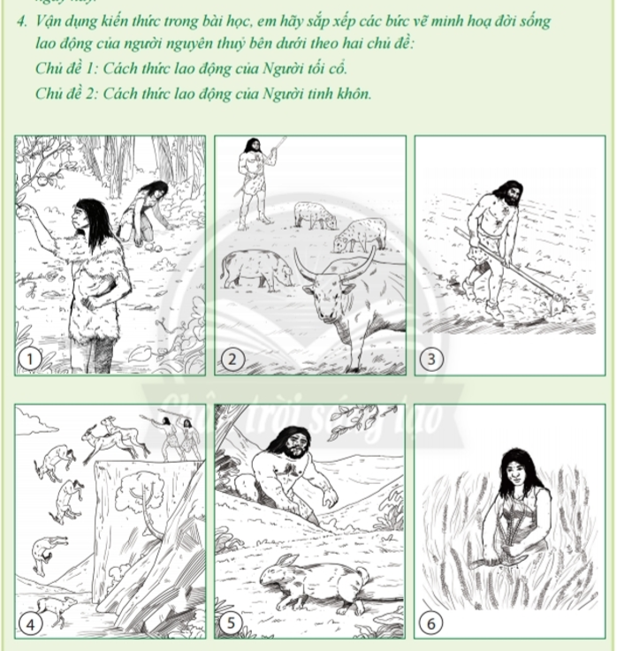
VẬN DỤNG
Giáo viên mời đại diện 4 bạn lên chơi. Giải thích tại sao sắp xếp như vậy.
Các bạn còn lại nhận xét, góp ý.

